Slide 1

用mnist實作CNN
生三s1024044張鎧馪

Slide 2
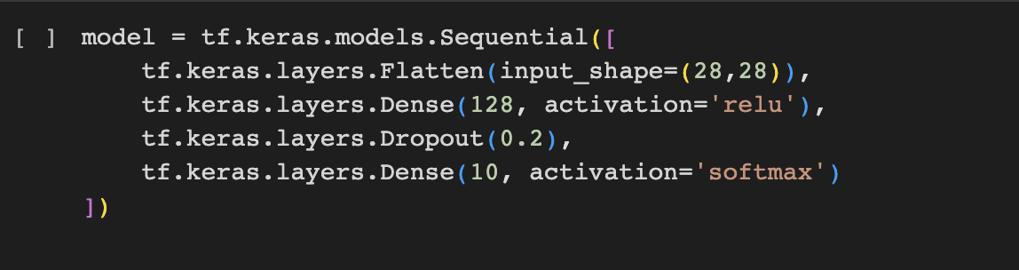
使用原先model進行建模

Slide 3
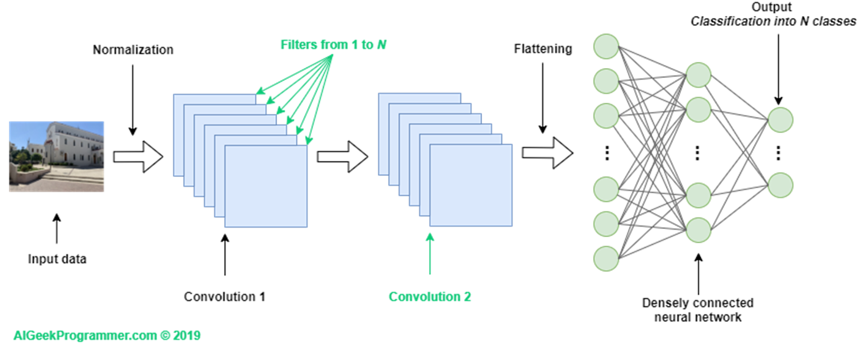

Slide 4
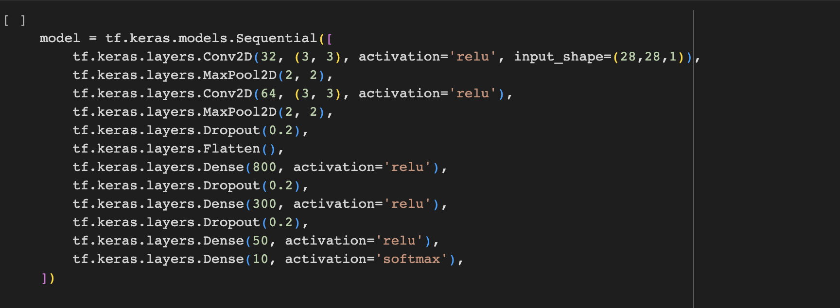
CNN model

Slide 5
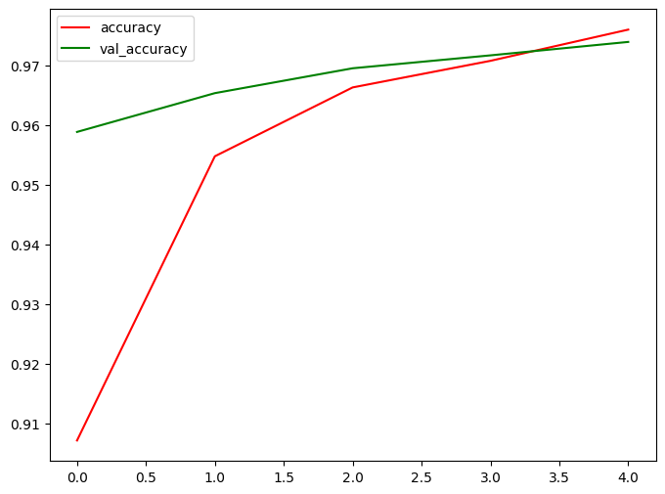
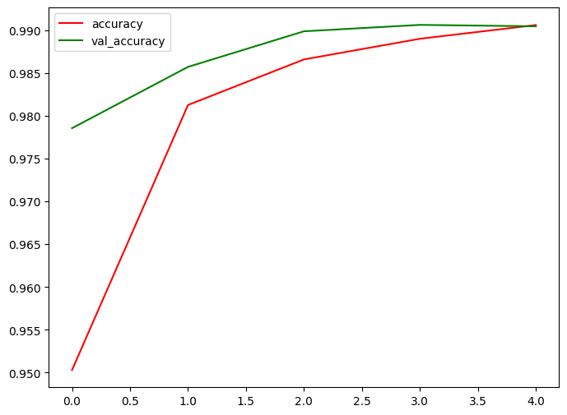
Accuracy Result
Fig,1 Control model
Fig,2 CNN model

Slide 6
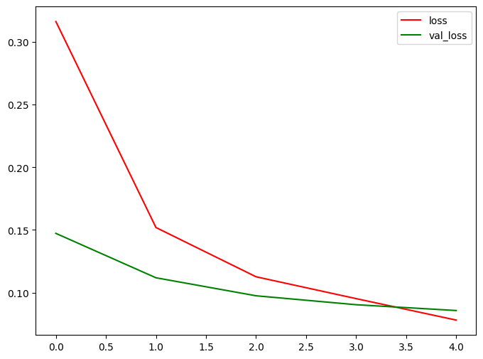
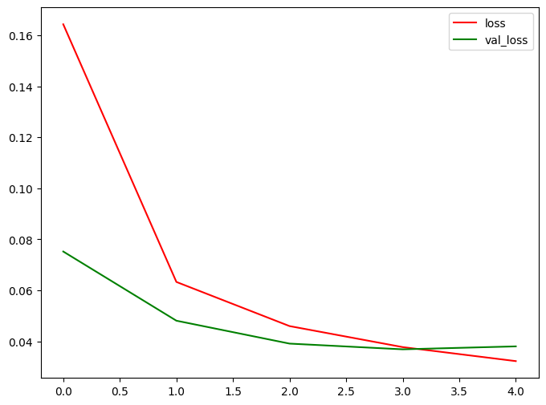
Loss Result
Fig,3 Control model
Fig,4 CNN model

Slide 7
Scoring the trained model
CNN
loss: 0.0313
Accuracy: 0.9915
control
loss: 0.0792
accuracy: 0.9758

Slide 8
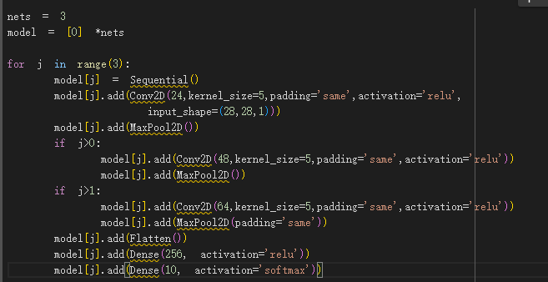
另一種方式

Slide 9
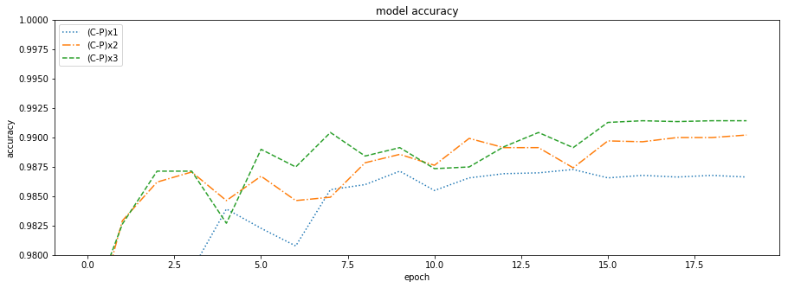
1. Epochs=20, Train accuracy=1.00000, Validationaccuracy=0.98727
2. Epochs=20, Train accuracy=1.00000, Validation accuracy=0.99020
3.Epochs=20, Train accuracy=1.00000, Validation accuracy=0.99142

Slide 10
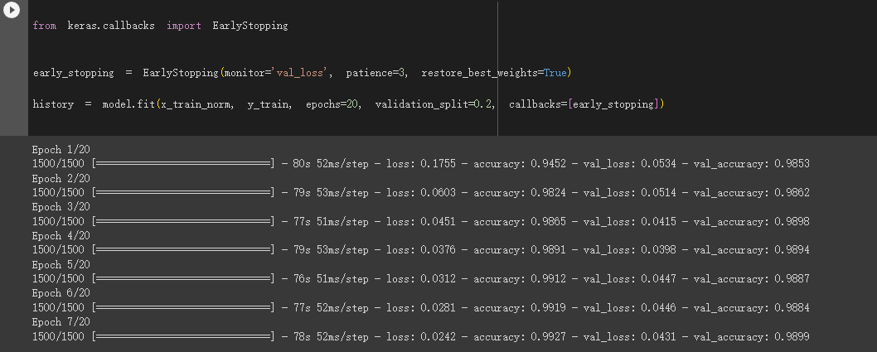
Perform model training

Slide 11
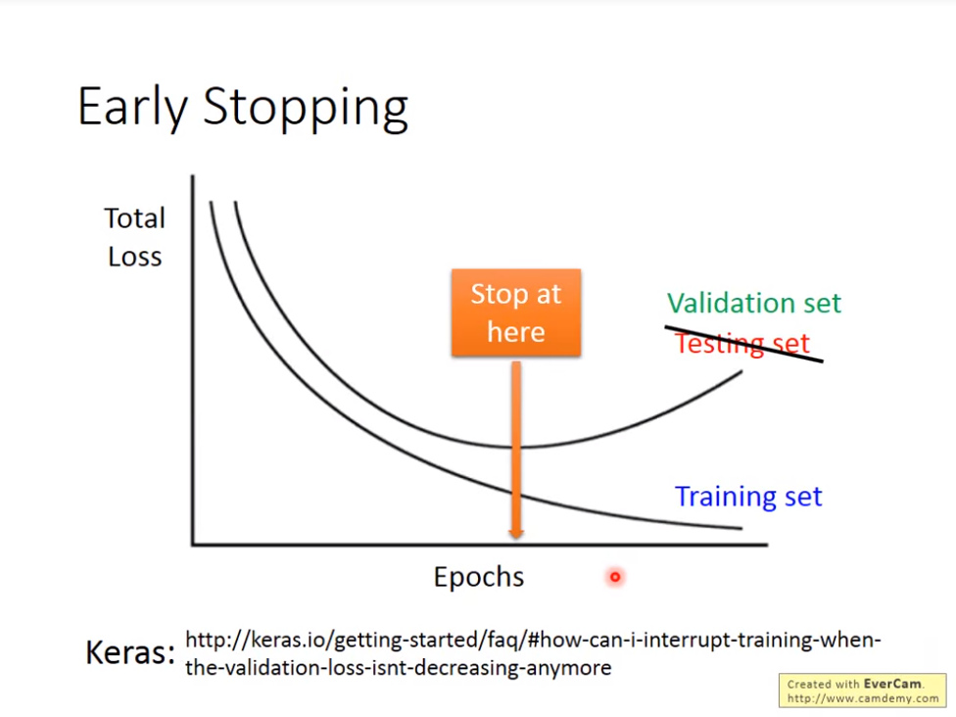
if(進步不多):
count++
if (count>=3):
EarlyStopping
Callback的一種，在某些預定迭代次數中，對最佳紀錄的驗證誤差沒有任何參數改進時，則此演算法將終止。

Slide 12
問題與討論
1. 和原本未修改的model的Accuracy相差不大
2. epoch 可以提高accuracy train的rate,但val accuracy 的rate 卻沒有增加
3. 越多層Accuracy越高
4. train 很久沒進展，Accuracy還是很低

Slide 13
Summary
1. 2層(conv2D、maxpool)最平衡(效能好時間短)
2. 第一層(conv2D、maxpool2D)用32個kernal，第二層(conv2D、maxpool2D)用64個kernal
3. Flatten後，Dense(收縮)兩層就好
4. 每次maxpool和dense後面都dropout一次

